Slide 1
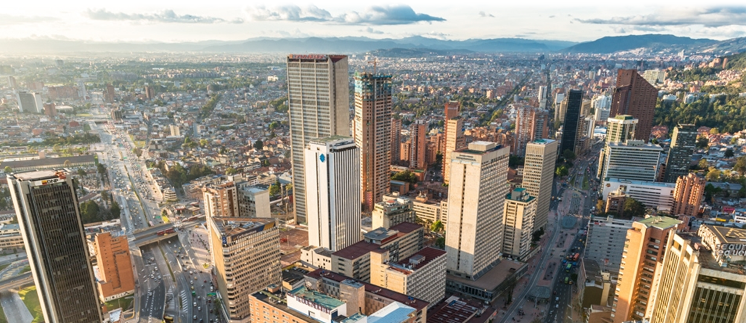
Eficiencia del Estado y Competitividad
4 de septiembre de 2017
Apuesta productiva de
Bogotá región
La apuesta productiva
La apuesta productiva
de Bogotá – región

Slide 2
Colombia enfrenta un gran reto en materia de productividad
Inversión y Productividad Total de Factores (PTF)
Colombia, 2000-2014
Fuente: DANE - DIAN. Cálculos OEE – MINCIT
«La productividad no lo es todo, pero a la larga es casi todo.»
Paul Krugman

Slide 3
Para avanzar en productividad y competitividad necesitamos conjugar profundas agendas horizontales y verticales
AGENDA HORIZONTAL
Mejoramiento de los Fundamentales
 | - | +
- | Sin crecimiento | Crecimiento lento
+ | Crecimiento coyuntural
Política Industrial
Moderna
AGENDA VERTICAL
Crecimiento rápido y sostenido
Fuente: Rodrik, (2013). «The Past, Present, and Future of Economic Growth»
@marcollinas

Slide 4
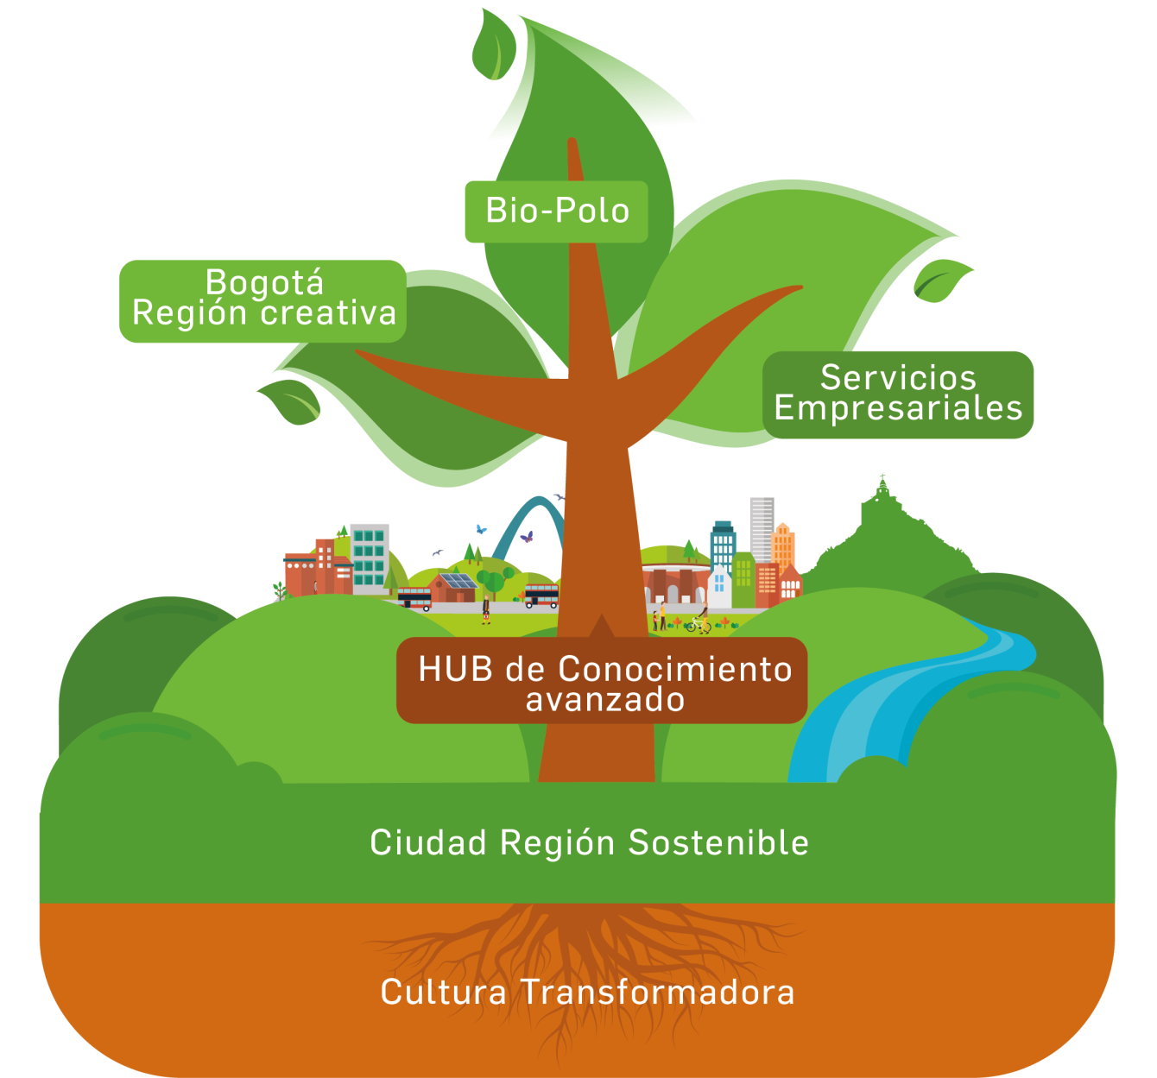
Estrategia de Especialización Inteligente
Bogotá-región viene trabajando en dos esfuerzos complementarios que conforman su agenda de desarrollo productivo
y que la ponen en ventaja sobre otras regiones del país.

Slide 5
Bogotá-región está trabajando la agenda de iniciativas cluster más ambiciosa del país
Cluster de
Industrias creativas y
de contenidos
Cluster de
Comunicación Gráfica
Cluster de
Música
Cluster de
Joyería y bisutería
Bogotá
Región creativa
Cluster de
Prendas de vestir
Cluster de
Cuero, calzado
y marroquinería
Cluster de
Gastronomía
Bio-Polo
Cluster de
Salud
Cluster de
Lácteos
Cluster de Cosméticos
Cluster de
Farmacéuticos
Servicios
Empresariales
Cluster de
Turismo de negocios
y eventos
Cluster de
Software y TI
Cluster de
Servicios financieros
HUB de Conocimiento avanzado
Ciudad Región sostenible
Cluster de
Energía eléctrica
Cluster de
Construcción
16 iniciativas cluster

Slide 6
¿Qué es una iniciativa cluster?
Logística
CTeI
Normatividad
Atracción de IED
Fortalecimiento
Empresarial
Talento
Humano
Plataformas de Negocio
Agenda para identificar y abordar los principales cuellos de botella que limitan la competitividad del cluster, a través de la articulación de actores relevantes como empresarios, universidades y gobierno.
Intervenciones al interior de la firma
Intervenciones por fuera de la firma

Slide 7
La agenda de RIS3 e iniciativas cluster es la agenda central de la CRC de Bogotá-Cundinamarca
Comisión Regional de Competitividad
Especialización Inteligente
Clusters

Slide 8
Reflexiones finales
La implementación de agendas horizontales, pero principalmente verticales, requiere de altas dosis de articulación: entre agencias del Gobierno y entre Nación-región.
Los países que han implementado este tipo de agendas de manera exitosa han establecido agencias o direcciones supraministeriales para la coordinación.
Más allá de los arreglos institucionales, la articulación de este tipo de agendas requiere de grandes dosis de liderazgo.
El país deberá tomarse más en serio su agenda en materia de desarrollo productivo si quiere lograr las altas tasas de crecimiento que requiere.

Slide 9
¡Gracias!
marco.llinas@ccb.org.co
www.ccb.org.co/cluster
@marcollinas

